Slide 1
商务礼仪培训

Slide 2
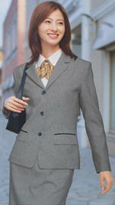
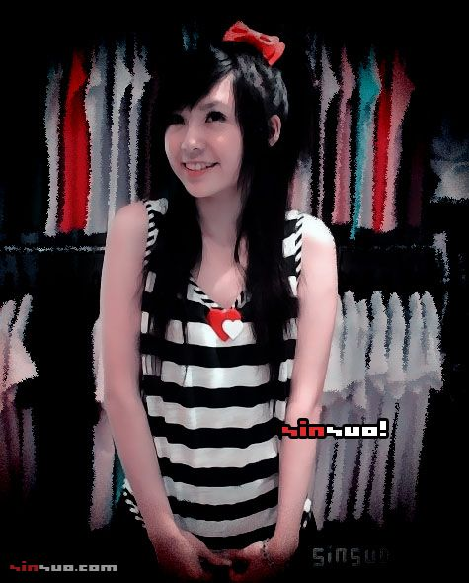
她们给你的感觉有什么不同？

Slide 3
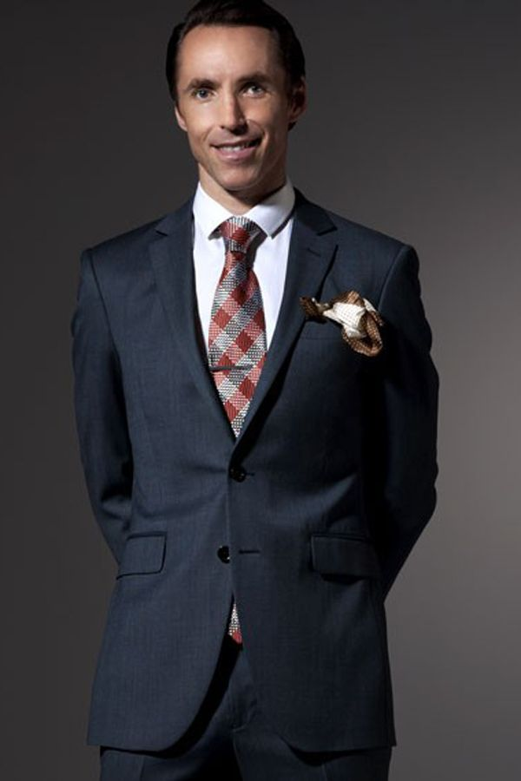
男士西装选择的技巧
面料
色彩
图案
款式
造型
尺寸
做工

Slide 4
穿西装的七原则
* 要拆除衣袖上的商标
* 要熨烫平整
* 要扣好纽扣
* 要不倦不挽
* 要慎穿毛衫
* 要巧配内衣
* 要少装东西

Slide 5
不同款式的领带
* 斜纹：果断权威、稳重理性，适合在谈
判、主持会议、演讲的场合
* 圆点、方格：中规中矩、按部就班、适
合初次见面和见长辈上司时用
* 不规则图案：活泼、有个性、创意和朝
气，较随意，适合酒会、宴会和约会
领带夹：已婚人士之标志，应在领结下3/5处

Slide 6

女士套裙选择的技巧
面料
色彩
图案
点缀
尺寸
造型
款式

Slide 7

化 妆
* 粉底
* 眼影
* 眉毛
* 睫毛膏
* 胭脂
* 唇膏
* 香水

Slide 8
养成良好的个人卫生习惯
* 头发：整洁、无头屑，头发软者可用摩丝
定型。在办公室里，留长发的女士不披头
散发
* 眼睛：清洁、无分泌物，避免眼睛布满血
丝
* 鼻子：别让鼻毛探头探脑，勿当众抠鼻子
* 嘴巴、牙齿：清洁、无食品残留物
* 指甲：清洁，定期修剪
* 男士的胡子：每日一理，刮干净
* 配件及饰物：检查有否污损或被碰歪了

Slide 9
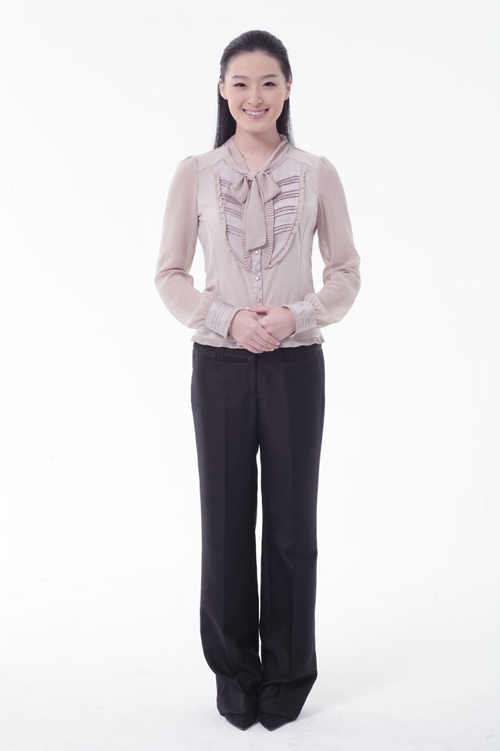
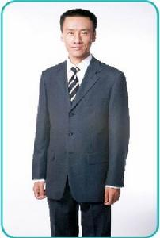
站 姿

Slide 10
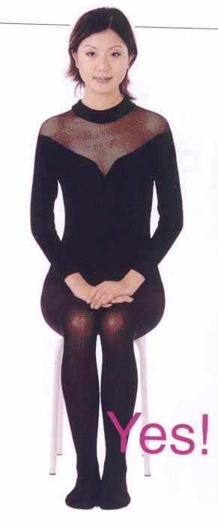
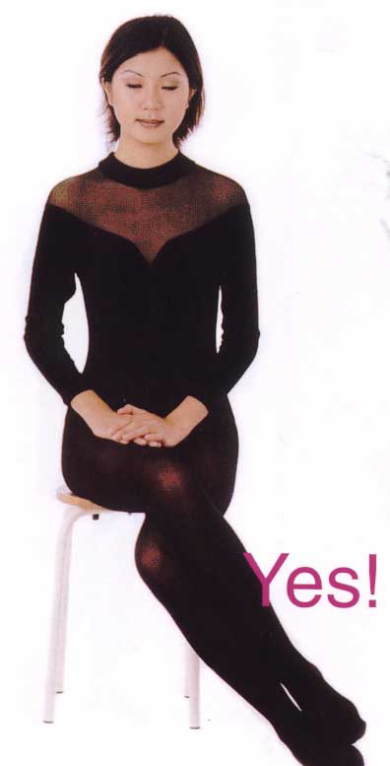
坐 姿

Slide 11
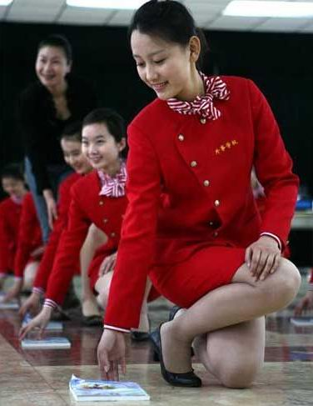
蹲 姿

Slide 12
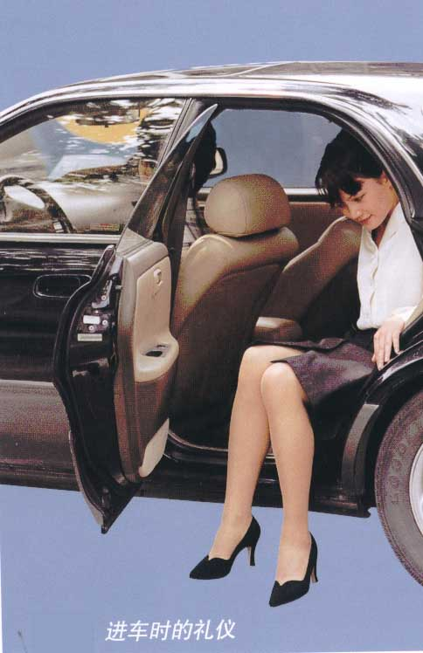
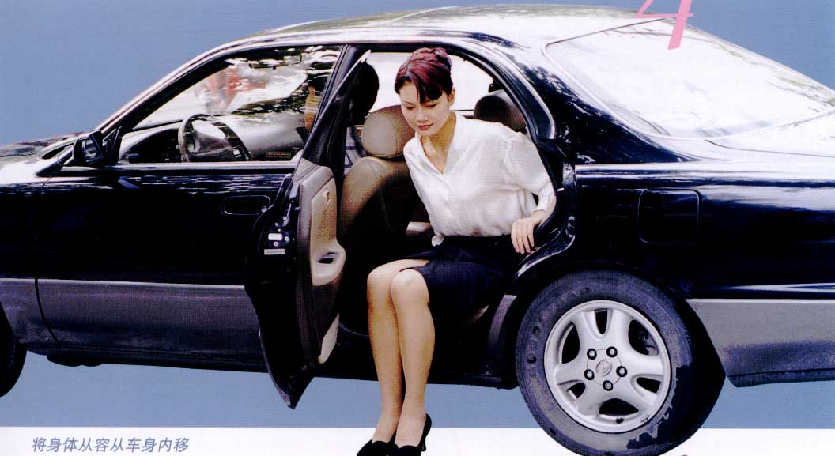
上 车
下 车

Slide 13
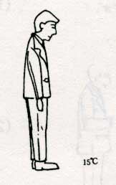
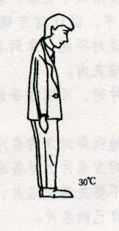
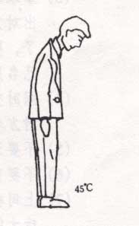
行礼的方式
15度行礼
30度行礼
45度行礼

Slide 14
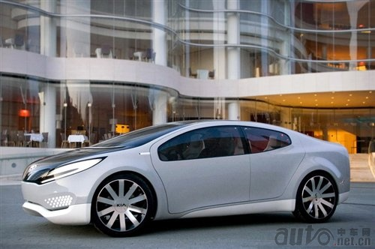
礼仪篇 商务礼仪

Slide 15
介绍的礼节
先介绍位卑者给位尊者：
年轻的给年长的
自己公司的同事给别家公司的同事
低级主管给高级主管
公司同事给客户
非官方人事给官方人士
本国同事给外国同事

Slide 16
握手的礼仪
何时要握手?
遇见认识人
与人道别
某人进你的办公室或离开时
被相互介绍时
安慰某人时

Slide 17
交换名片的礼仪
* 如果是坐着，尽可能起身接受对方递来的名片
* 辈份较低者，率先以右手递出个人的名片
* 到别处拜访时，经上司介绍后，再递出名片
* 接受名片时，应以双手去接，并确定其姓名和职务
* 接受名片后，不宜随手置于桌上
* 经常检查皮夹
* 不可递出污旧或皱折的名片
* 名片夹或皮夹置于西装内袋，避免由裤子后方的口袋掏出
* 尽量避免在对方的名片上书写不相关的东西
* 不要无意识地玩弄对方的名片
* 上司在 时不要先递交名片，要等上司递上名片后才能递上
自己的名片

Slide 18
会客室入座的礼仪1
门
D
A
C
B

Slide 19
会客室入坐的礼仪2
A
C
D
B
门

Slide 20
记程车的座位次序
司机
D
C
B
A

Slide 21
主人开车时的座位次序
主人
A
D
C
B

Slide 22
商务交往的四忌
举止粗俗
乱发脾气
飞短流长
说话过头

Slide 23
与上司相处的礼仪
* 理解：人人都有难念的经
* 保持距离
* 不卑不亢

Slide 24
与同事相处的礼仪
* 真诚合作
* 同甘共苦 一个好汉三个帮
* 公平竞争
* 宽以待人 人非圣贤，
孰能无过

Slide 25
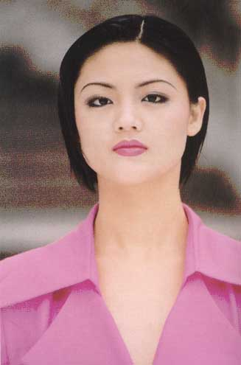
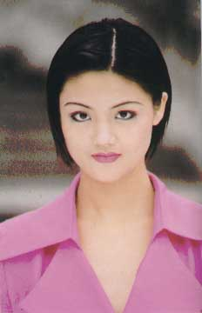
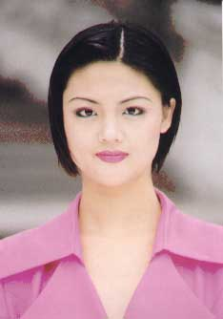
目光接触的技巧
视线向下表现权威感和优越感，
视线向上表现服从与任人摆布。
视线水平表现客观和理智。

Slide 26
电话沟通的技巧
保持最优美的声音
* 速度
* 音调
* 音量
* 笑容

Slide 27
接电话的技巧
* 铃声响起
* 拿起听筒
* 报出名字及问候
* 确认对方名字
* 询问来电事项
* 再汇总确认来电事项
* 礼貌地结束电话
* 挂电话

Slide 28
打电话的技巧
* 拨出电话
* 自我介绍
* 确定对方及问候
* 说明来电事项
* 再汇总确认
* 礼貌地结束谈话
* 挂断电话

Slide 29
电话注意事项
* 听到电话铃响，若口中正嚼东西，不要立刻接听电话，应迅速
吐出食物，再接电话
* 听到电话铃响，若正嬉笑或争执，一定要等情绪平稳后再接电
话
* 接电话时的开头问候语要有精神
* 电话交谈时要配合肢体动作如微笑、点头
* 讲电话的声音不要过大，话筒离口的距离不要过近
* 若是代听电话，一定要主动问客户是否需要留言
* 接听让人久等的电话，要向来电者致歉
* 电话来时正和来客交谈，应告诉对方有客人在，待会给他回电
* 工作时朋友来电，应扼要迅速地结束电话
* 接到投诉电话，千万不能与对方争吵

Slide 30
拜访客户的礼仪
步骤１．事先约定时间
步骤２．做好准备工作
步骤3. 出发前在与拜访对象确认一次,算好
时间出发
步骤４．至客户办公大楼前
步骤５．进入室内
步骤６．见到拜访对象
步骤７．商谈
步骤８． 告辞

Slide 31
奉茶和咖啡的礼仪
步骤1． 准备好器具
步骤２．将茶或咖啡等用品放在托盘上
步骤３．先将托盘放在桌上再端送给客
人
步骤４．奉茶或咖啡时客人优先
步骤５．留意奉茶或咖啡的动作
步骤６．拿起托盘退出会客室

Slide 32
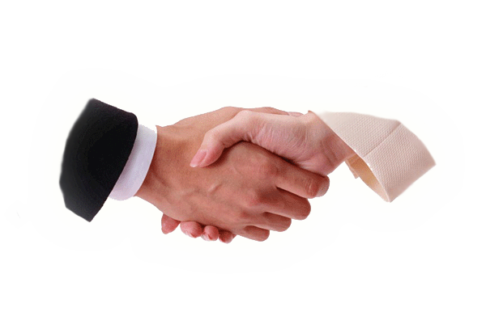
谢谢！

